Slide 1
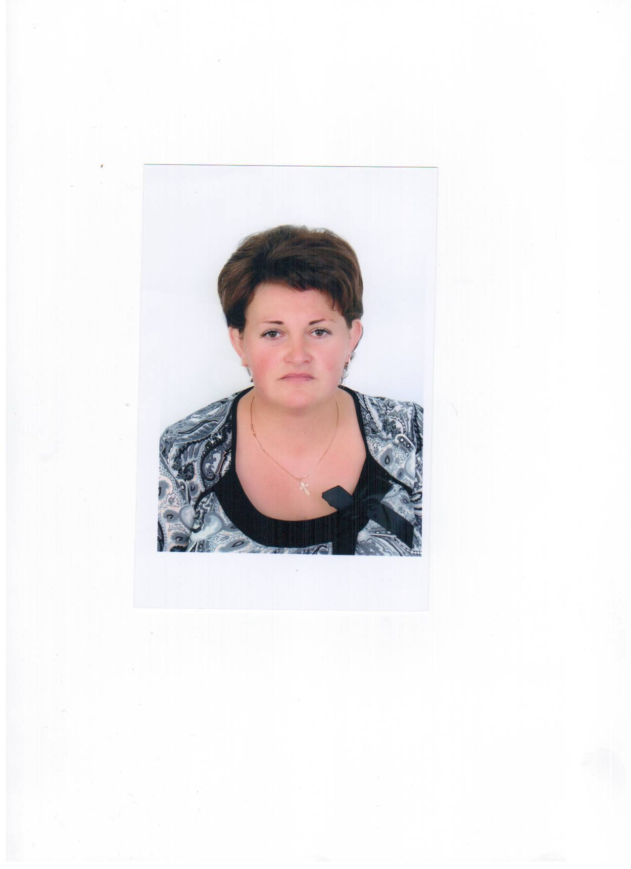
Портфоліо класного керівника
Мигалевич
Валентина Іванівна
класний керівник
8 класу
ЗОШ І-ІІІ ступенів
села Постолівка

Slide 2
ПРОФЕСІЙНИЙ ШЛЯХ
Дата народження – 22 вересня 1981 рік.
Освіта – вища.
Закінчила у 2002 році Тернопільський державний педагогічний
університет імені В. Гнатюка за спеціальністю “ Географія та
основи економіки ”,організатор краєзнавче – туристичної роботи.
Місце роботи – ЗОШ І –ІІІ ступенів села Постолівка .
Посада – вчитель географії.
Класний керівник 8 класу (стаж роботи 1 рік).
Кваліфікаційна категорія – друга.
Педагогічний стаж – 14 років.
Курси підвищення кваліфікації пройшла в 2009 році.

Slide 3
«Треба бачити себе в дітях, щоб допомогти їм стати дорослими,
треба сприймати їх як повторення свого дитинства, щоб вдосконалю-ватись самому, треба, нарешті, жити життям дітей, щоб бути гуман-
ним педагогом.»
Ш. О. Амонашвілі

Slide 4
МЕТА ПОРТФОЛІО:
Побачити картину досягнень
учнів класу в цілому, забезпечити
відстеження індивідуального
розвитку кожної дитини.

Slide 5
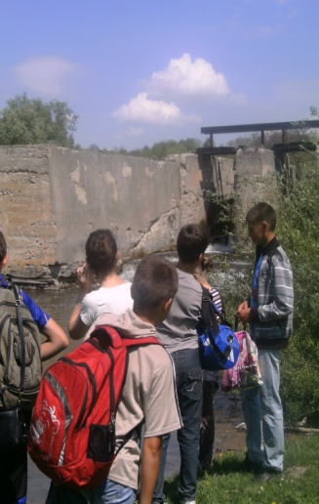
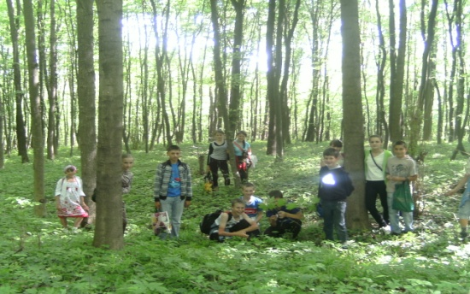
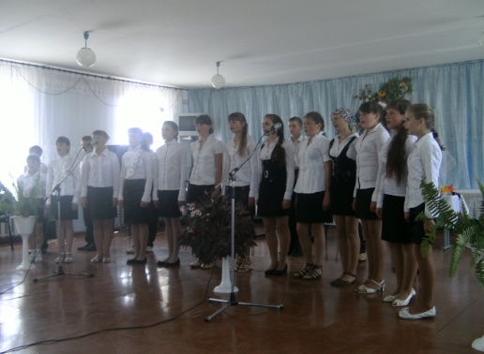
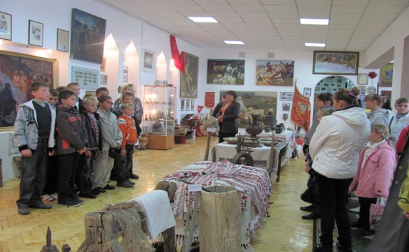
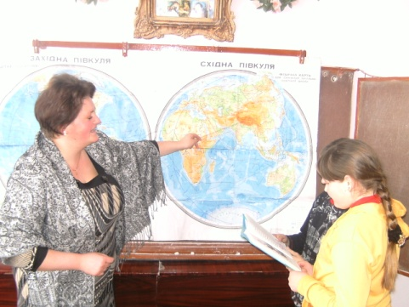
КЛАСНИЙ КЕРІВНИК
Як класний керівник приділяю багато уваги формуванню та розвитку колективу. Учні класу активні в суспільному житті класу та школи, систематично приймають участь у сільських виступах художньої самодіяльності, агітбригад, конкурсах.
Дуже полюбляють учні подорожі та екскурсії, після яких залишаються незабутні враження.

Slide 6
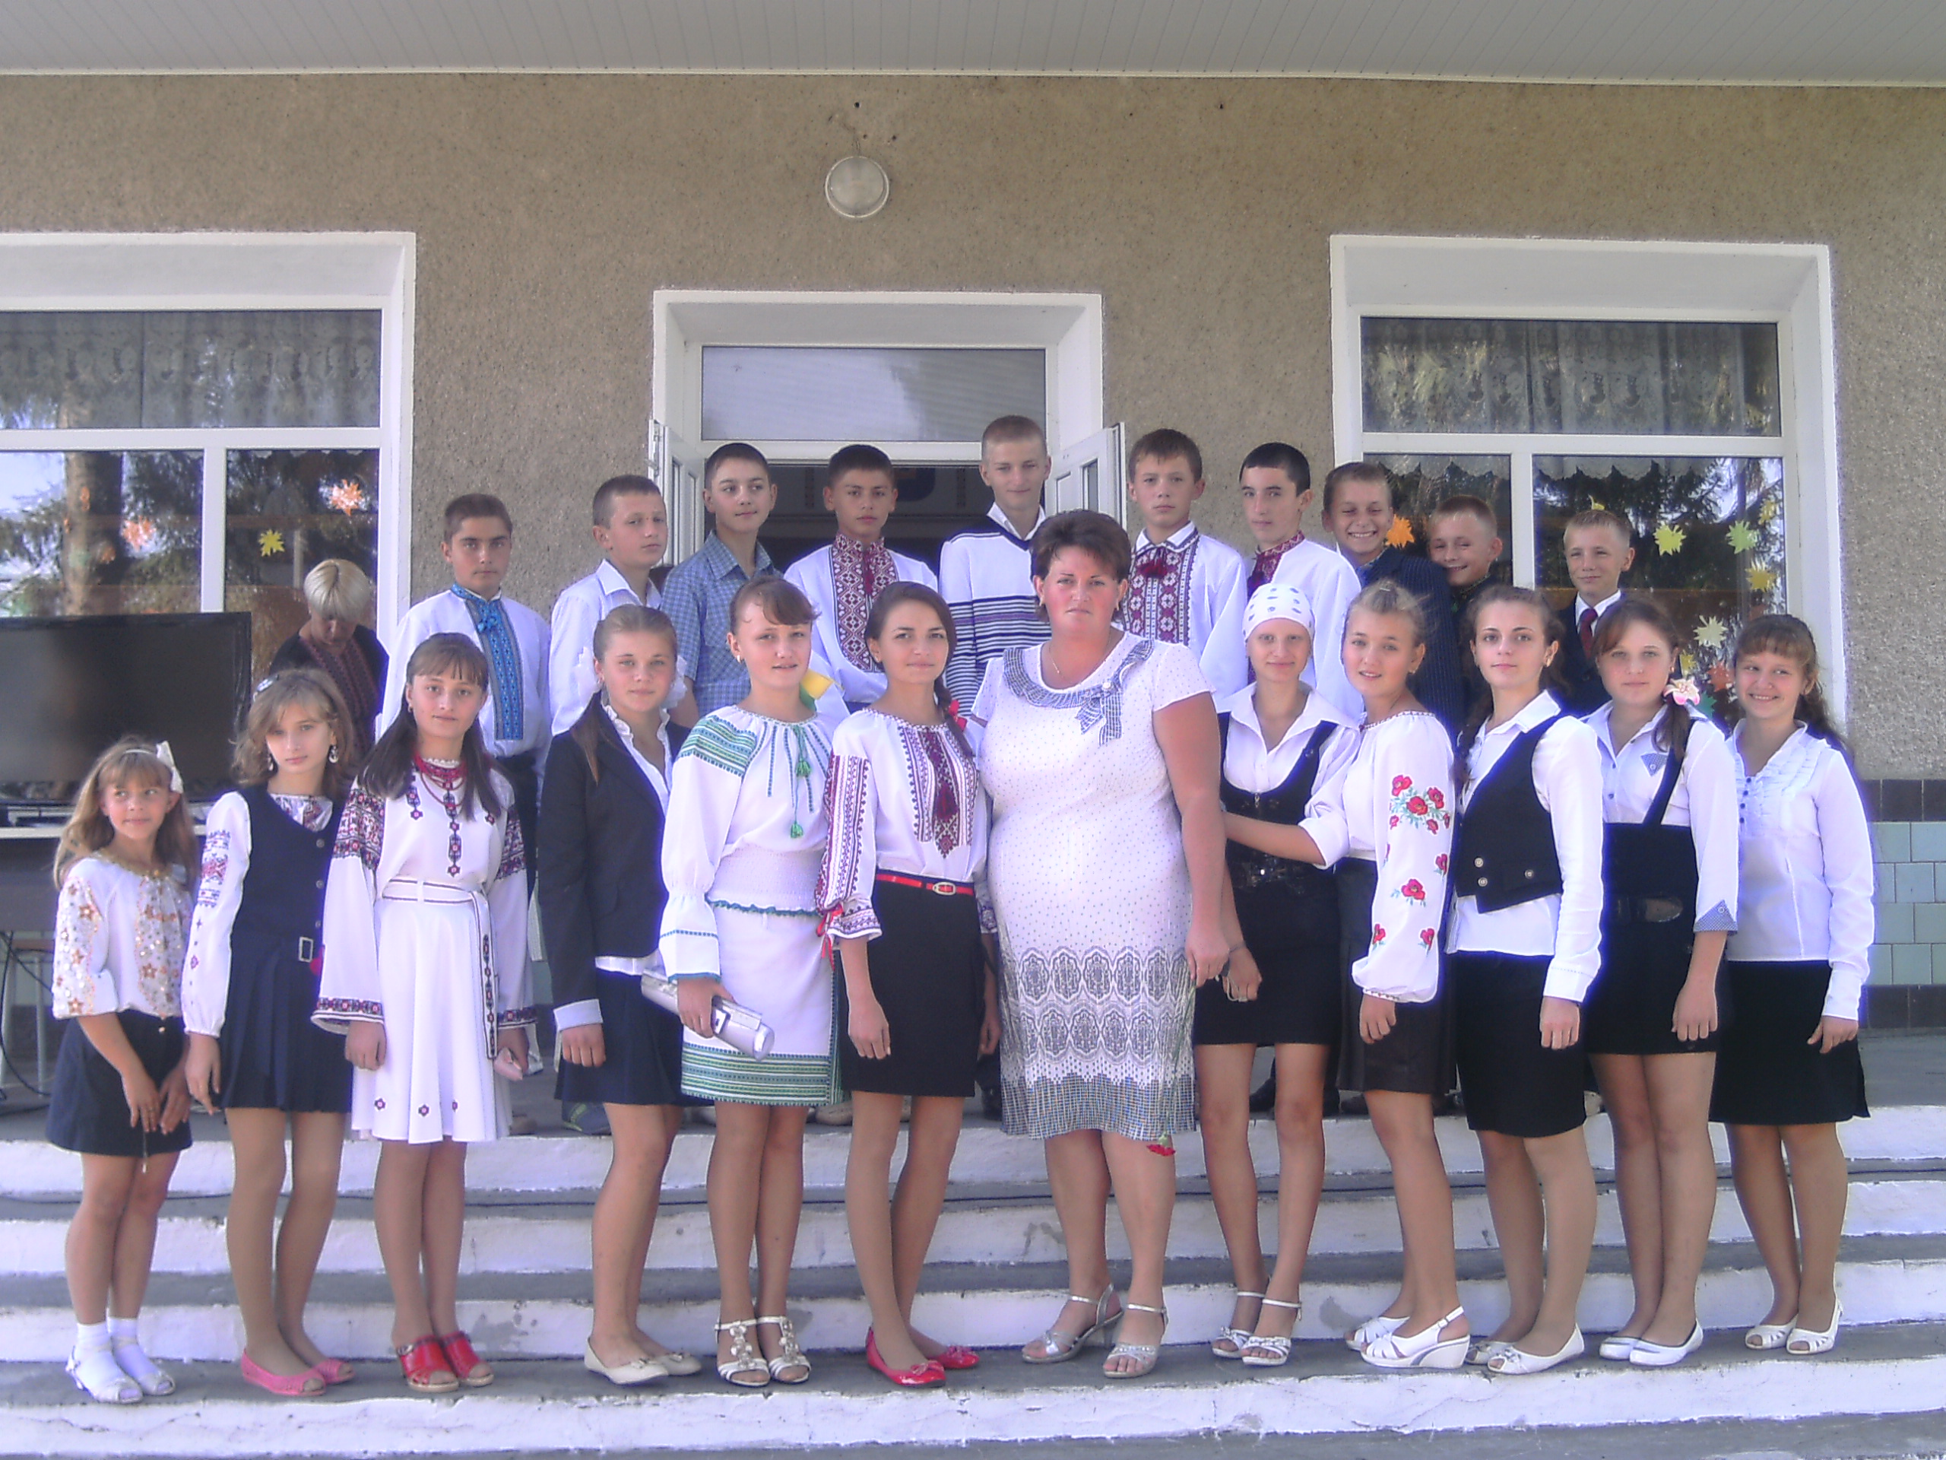
НАШ 8 КЛАС

Slide 7
ЗАВДАННЯ КЛАСНОГО КЕРІВНИКА
- розвиток самопізнання та самовиховання учнів.
- Залучення учнів до визначальних духовних цінностей свого народу, виховання громадянськості.
- Розвиток потреби у здоровому способі життя.
- Формування дружніх відносин у класному і загальношкільному колективах.
- Формування духовно моральних цінностей.
- Трудове виховання.

Slide 8
СПОСОБИ ДОСЯГНЕННЯ ЗАВДАНЬ:
1. Участь дітей в управління класом (самоврядування):
- Спільне прийняття правил життя класу, прав і обов'язків кожного учня;
- Спільне прийняття відповідальних рішень;
Планування дітьми колективної поза навчальної діяльності;
2. Створення умов для участі дітей в управлінні власної
навчальної діяльності:
- Можливість усвідомленого і відповідального вибору дитиною того
чи іншого рівня навчання з предмету в залежності від його
пізнавальних цілей;
3. Створення можливостей для прояву творчості дітей у класі:
- У процесі навчання (на уроках);
- Після уроків;
- Можливості прояву з боку дітей та здійснення ними
будь-якої творчої ініціативи.

Slide 9
4. Включення культури гідності і навичок гідної поведінки у зміст шкільної освіти:
- Включення знань про типові проблеми особистісного
росту дітей і підходах до вирішення цих проблем;
- Проведення класних годин, на яких діти мають
можливість під керівництвом класного керівника
обговорювати найбільш типові для їх віку
психологічні проблеми та способи їх вирішення;
5. Створення умов, в яких учні можуть набувати новий соціальний досвід, виходячи за рамки прийнятих соціальних ролей:
- Проведення ігор, що моделюють різні
проблемні ситуації, що вимагають від дітей прояву
ініціативи і відповідальності.

Slide 10
ВИХОВНЕ СЕРЕДОВИЩЕ –ЦЕ ДІЙСНІСТЬ , ЯКА ОТОЧУЄ УЧНЯ, З ЯКОЇ ВІН ЧЕРПАЄ ЗНАННЯ ПРО ВІДНОСИНИ
Родина
Оточую-
че
середо-
вище.
Вулиця,
друзі
УЧЕНЬ
ЗМІ,
Телеба-
чення,
Інтер-
нет.
Спортивні
секції,
гуртки
Система
взаємо-
відносин

Slide 11
ОСНОВНІ НАПРЯМКИ ВИХОВАННЯ:
Національно-
патріотичне;
Морально – духовне;
Активна діяльність учнів;
Трудове;
Родинне;
Фізичне, охорона здоров’я.

Slide 12
Здатність жити в умовах
соціально - економічного роз-
витку суспільства і викорис-
товувати свої знання і мож-
ливості для саморозвитку.
Висока моральність
Широта кругозору та культура мислення
Якості,
які потрібно
виховувати в
учнів:
Патріотизм
Фізичне та психічне здоров'я

Slide 13
Правила учня класу:
Доброзич-
ливо, з повагою стався до людей
Визнавай недоторка-нність чужої власності
Цінуй своє і чуже життя, дбай про своє здоров'я
Оберігай
сім'ю,
дбай про
родичів
Дбайливо
стався до
природи, обе-
рігай тварин,
рослини,
водойми,
навколишнє
середовище
Дбайливо
стався до
будь-якого
майна –
власного і
чужого.
Стався
шанобливо до
держави, в
якій живеш.
Дій в рамках
законів і
правил.
Вчися пізнавати закони природи, прагни до самовдосконалення
Будь
працьови-
тим,
займайся
будь-якою
корисною
діяльністю.

Slide 14
ПРАВИЛА КЛАСНОГО КЕРІВНИКА
1.Бути особистістю, до якої діти тягнутимуться.
2. Вчитель повинен викликати любов і повагу дітей до себе. А це можливо, коли він сам любить, поважає та піклується про кожну дитину, й у стосунках з нею чесний і відвертий.
3. У вчителя не має бути „ любимчиків ”, тоді дитина прислухатиметься до порад такого вчителя, виконуватиме його прохання, ділитиметься з ним найсокровеннішим.
4. Вчитель повинен правильно використовувати свій час, щоб поповнювати запас енергії завдяки природі, мистецтву.
5. Вчителю слід завжди бути доброзичливим.
6. Учитель має бути веселим, жартами підтримувати і заохочувати позитивне. Це наближає його до дітей і зберігає його серце та нерви у порядку.

Slide 15
7. Завдання вчителя, як особистості: „ знайти себе в собі ”, підкорити себе собі, оволодіти собою і допомогти дітям зробити те добро своїми власними вчинками, і вона відповість тим самим.
8. Учителю варто читати більше наукової літератури. З такою людиною дітям завжди цікаво.
9. Учитель повинен володіти мистецтвом індивідуальних бесід з дитиною, вміти вислухати її, підтримати в ній вогник самоповаги.
10. Класний керівник має створити доброзичливий учнівський колектив, в якому кожна дитина пам’ятає, що поруч з нею людина, з інтересами якої треба рахуватися.
11.Вчителю слід дорожити довір’ям дитини, любити її, захищати, поважати її почуття. Тоді між учителем і дітьми складатимуться доброзичливі, щирі стосунки. Педагог повинен берегти найвище благо: людську гордість, недоторканість особистості, гідність дитини.

Slide 16
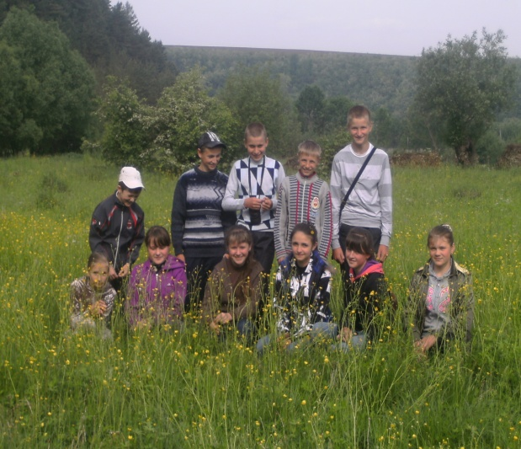
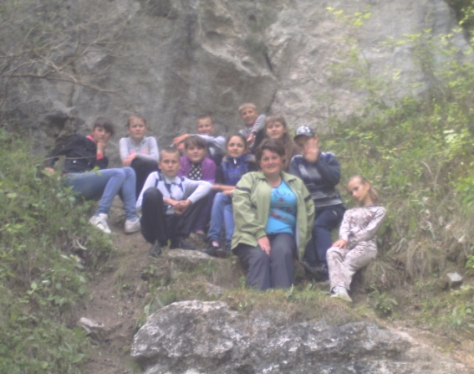
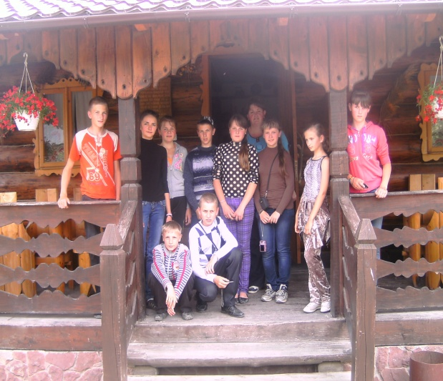
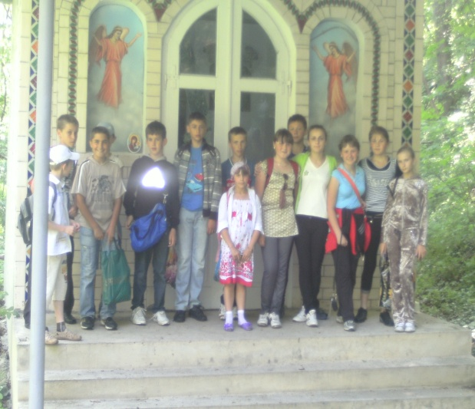
НАШ КЛАС У ПОДОРОЖАХ ТА ЕКСКУРСІЯХ

Slide 17
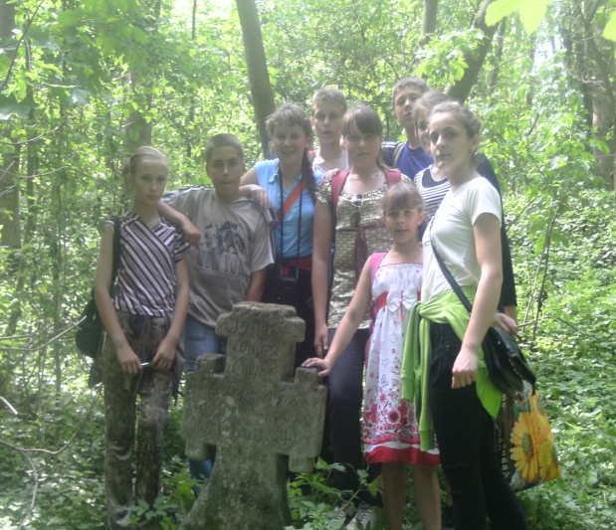
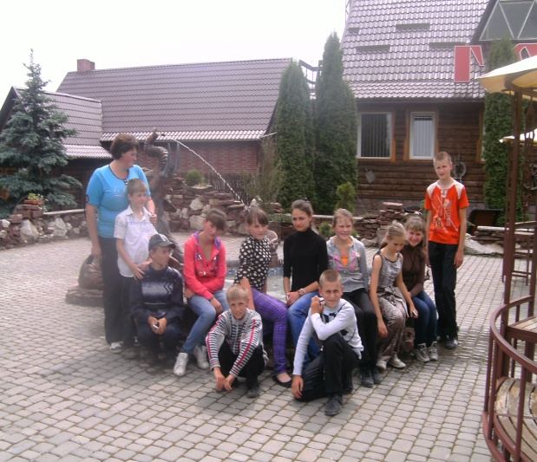
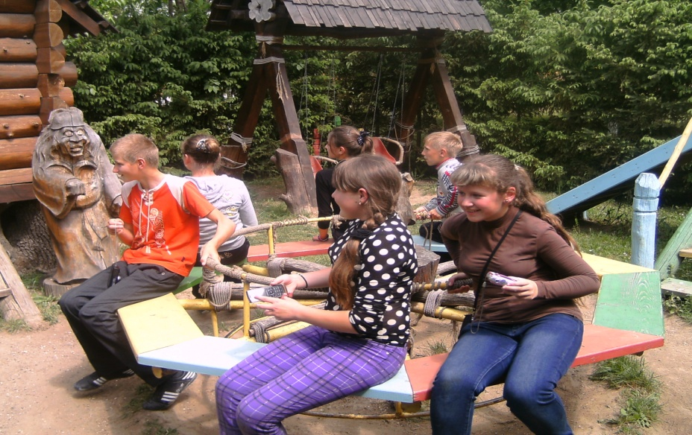
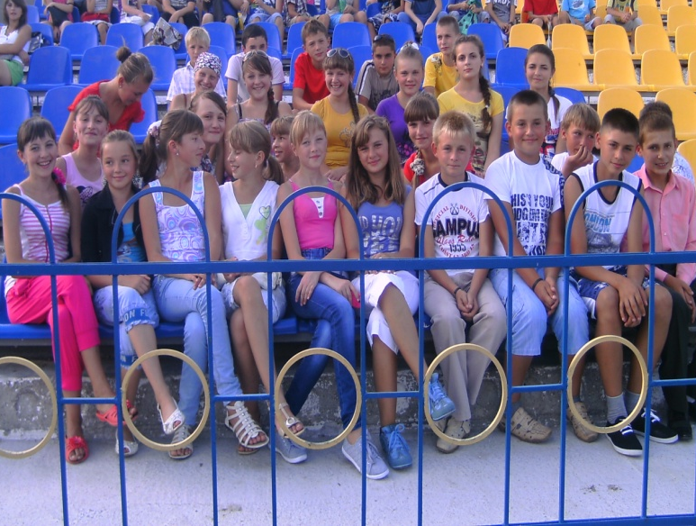
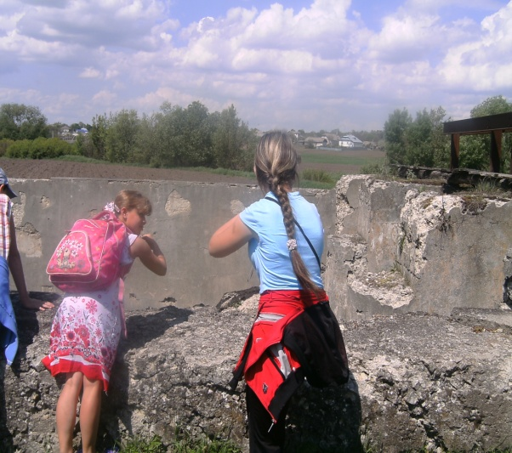

Slide 18
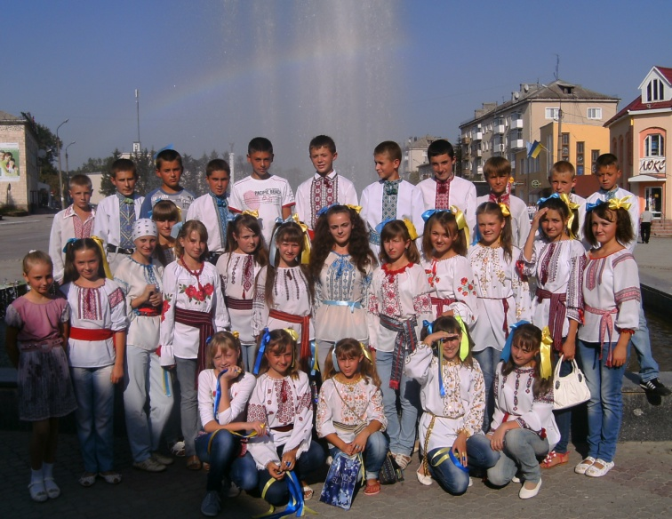
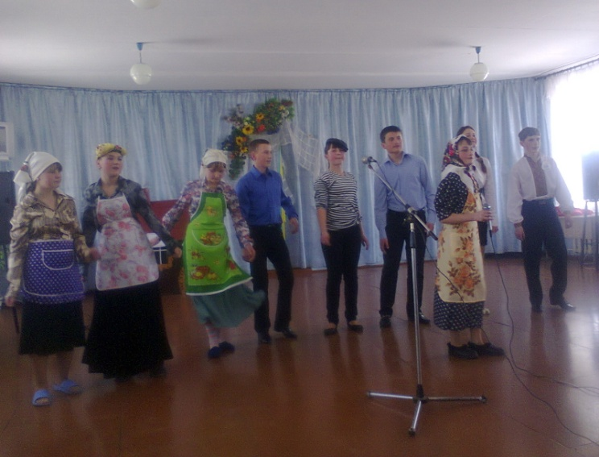
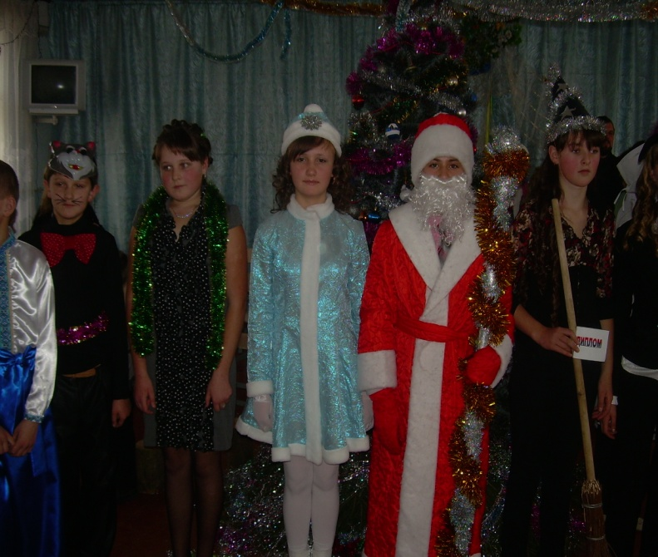
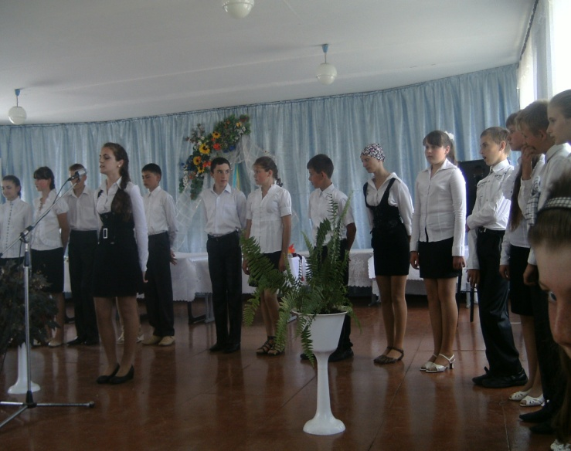
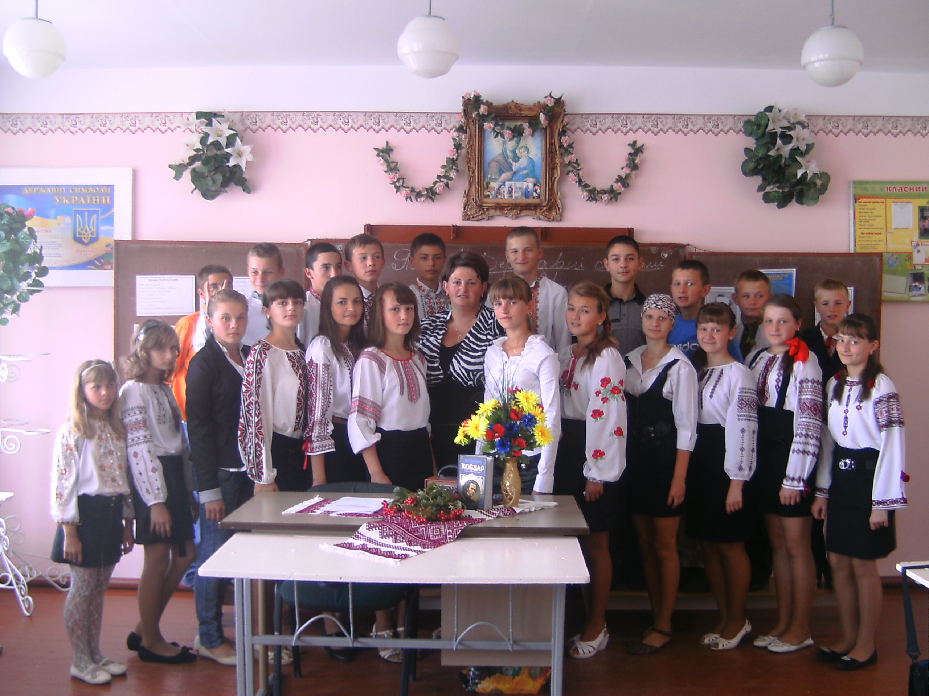
НАШІ ВИСТУПИ

Slide 19
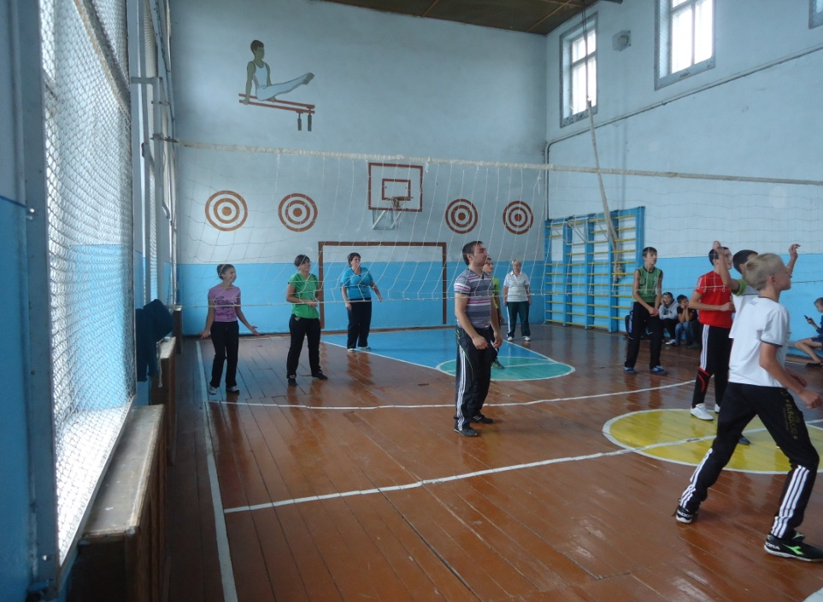
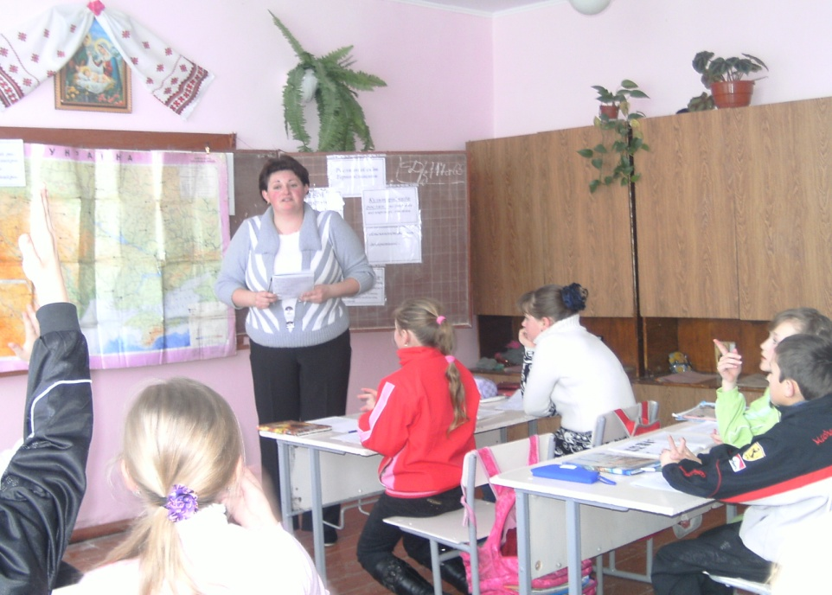
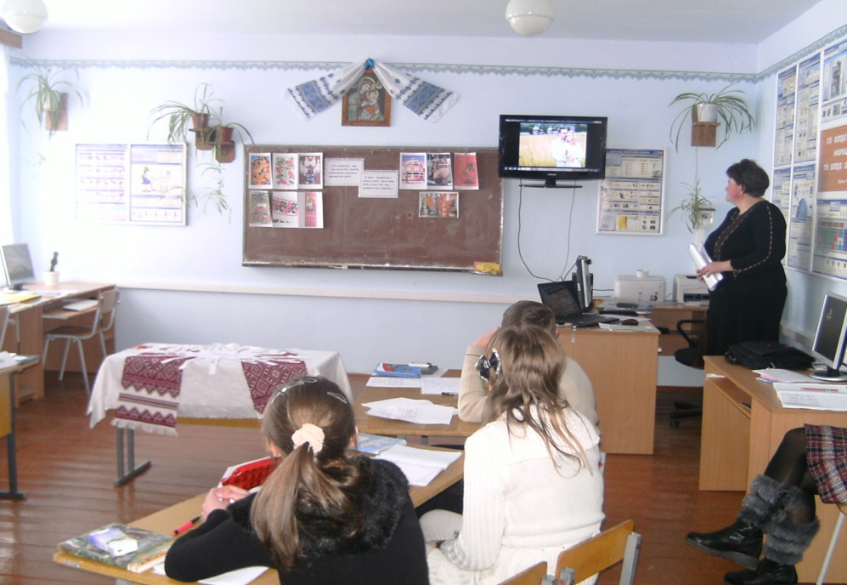

Slide 20
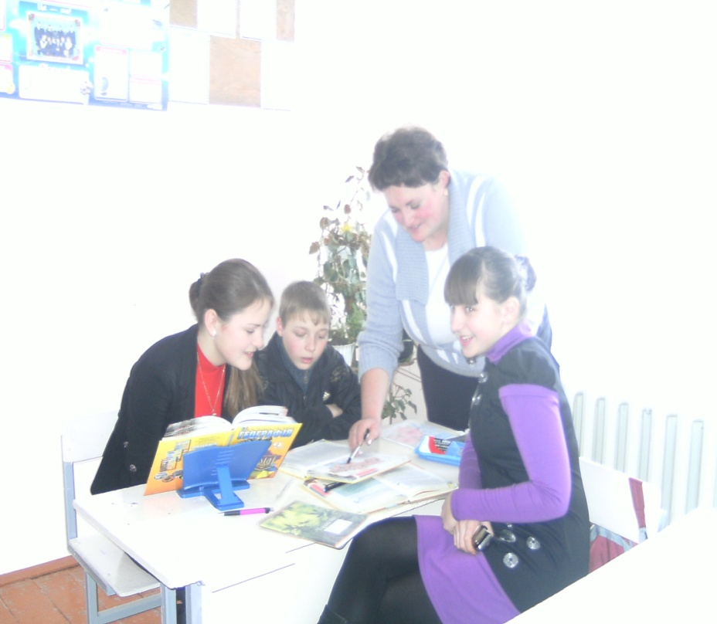
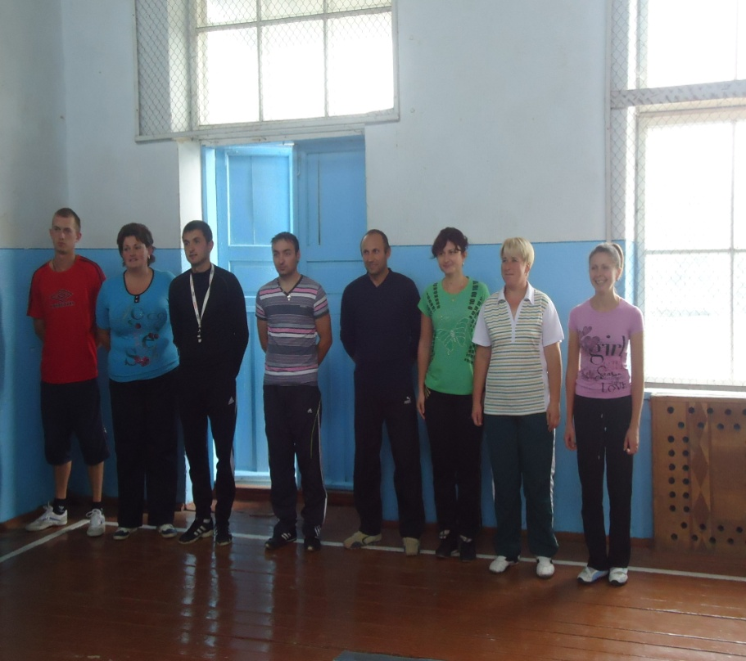
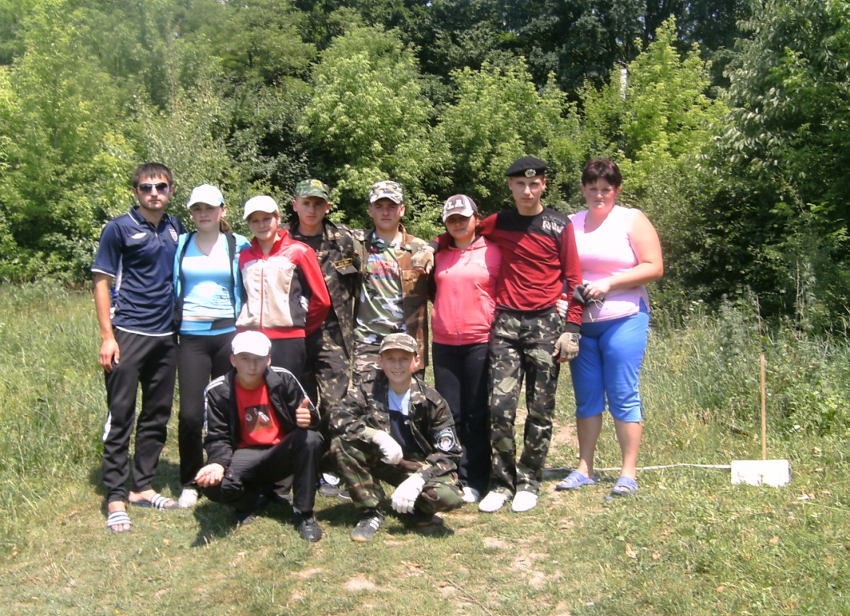

Slide 21
ЯКИМИ Я ХОЧУ БАЧИТИ СВОЇХ УЧНІВ:
Людиною, в житті якої переважають мотиви самовдосконалення;
Людиною, що зберігає інтерес до пізнання світу протягом усього життя;
Людиною вільною, яка усвідомлює свої права і визнає права інших людей з їхніми переконаннями та віросповіданнями;
Людиною, що знав свій родовід, малу і велику батьківщину, поважає і шанує звичаї і традиції предків;
Людиною, в основі вчинків якої переважають гуманістичні ідеї та цінності.

Slide 22
Підбиваючи підсумки своєї роботи, можу сказати:
«У щасливій школі - щасливі діти».
На першому місці - діти, любов до них. Усе роблю для того, щоб учні, яких навчаю, стали особистостями мислячими, самостійними, творчими, фізично здоровими і духовно багатими, а я впроваджую у свою роботу те, що творить творчу особистість.

